Slide 1
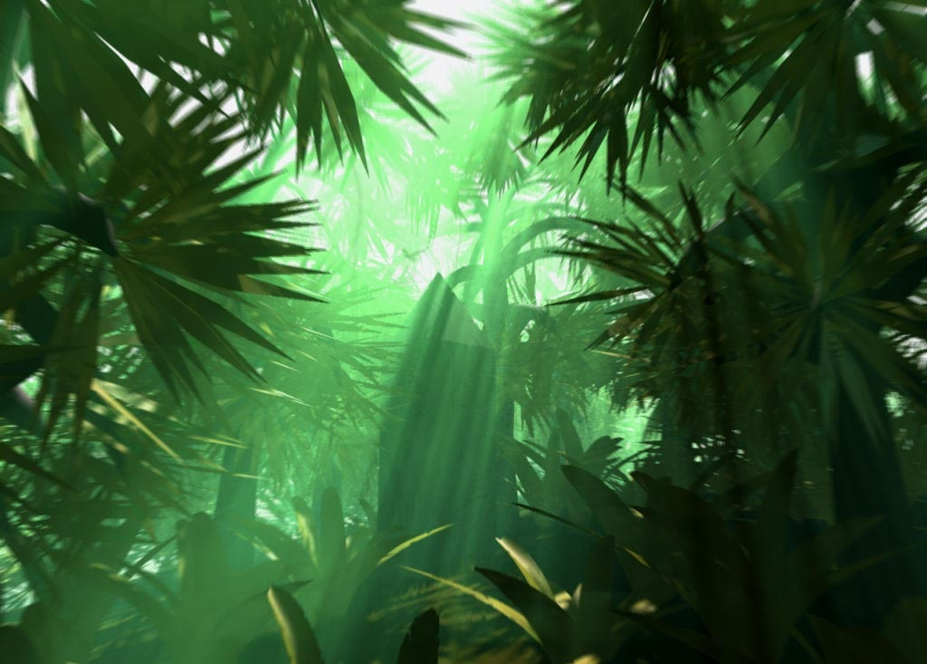
Тропические леса

Slide 2
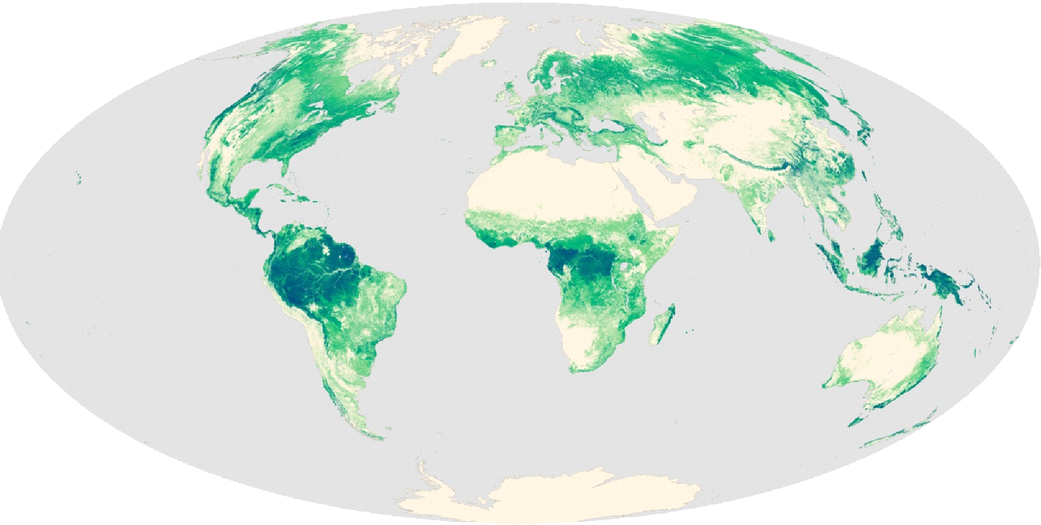
Тропические леса расположены в тропическом, экваториальном и субэкваториальном поясах между 25° с.ш. и 30° ю.ш., как бы «окружая» поверхность Земли по экватору. Тропические леса разрываются только океанами и горами.
Центрально-американские тропические леса
Тропические леса Юго-Восточной Азии
Тропические леса Амазонки
Тропические леса реки Конго
Тропические леса острова Мадагаскар
Тропические леса Австралии

Slide 3
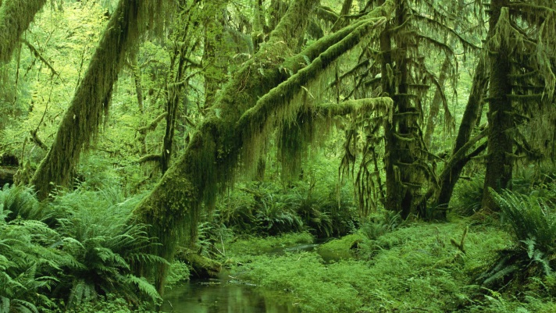
Классификация тропических лесов
-Влажный тропический лес,
-Тропический дождевой лес это леса со специфическими биомами, расположенными в экваториальных (влажный экваториальный лес)
-Субэкваториальных и -влажно-тропических районах с очень влажным климатом (2000-7000 мм осадков в год).

Slide 4
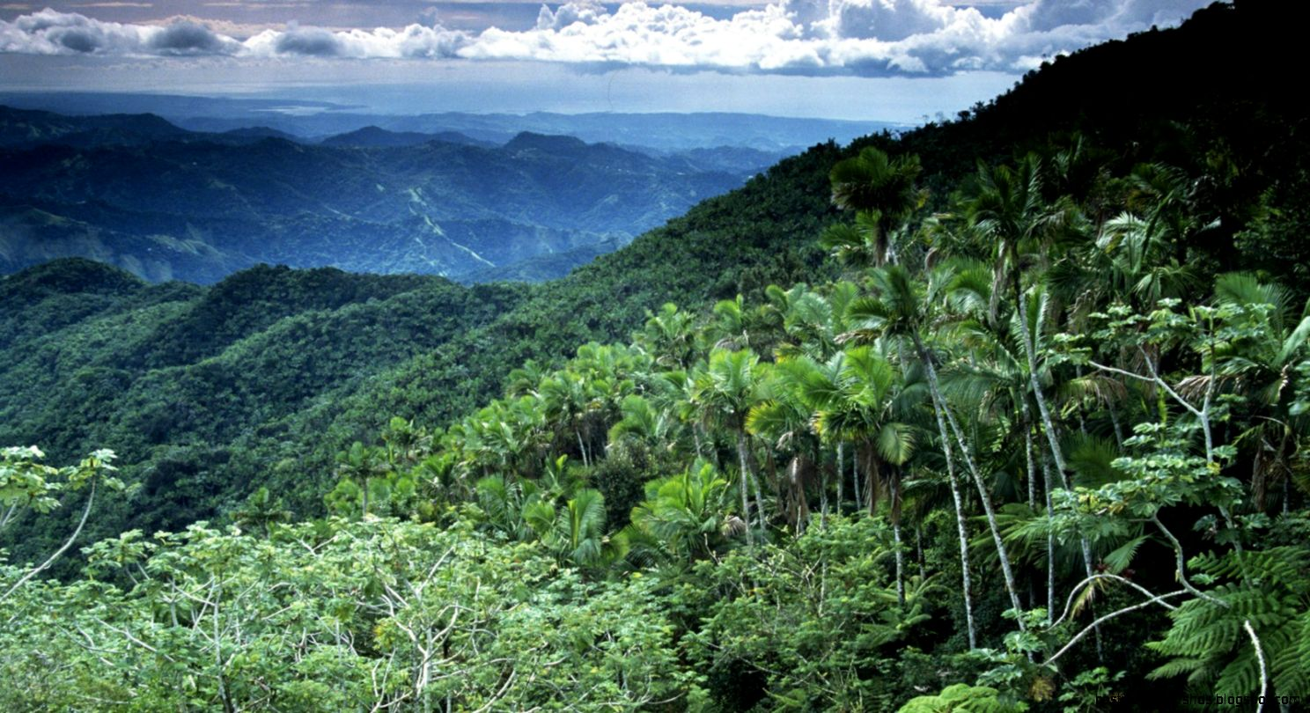
Во влажных тропических лесах живёт две трети всех видов животных и растений планеты. Предполагается, что миллионы видов животных и растений до сих пор не описаны.

Slide 5
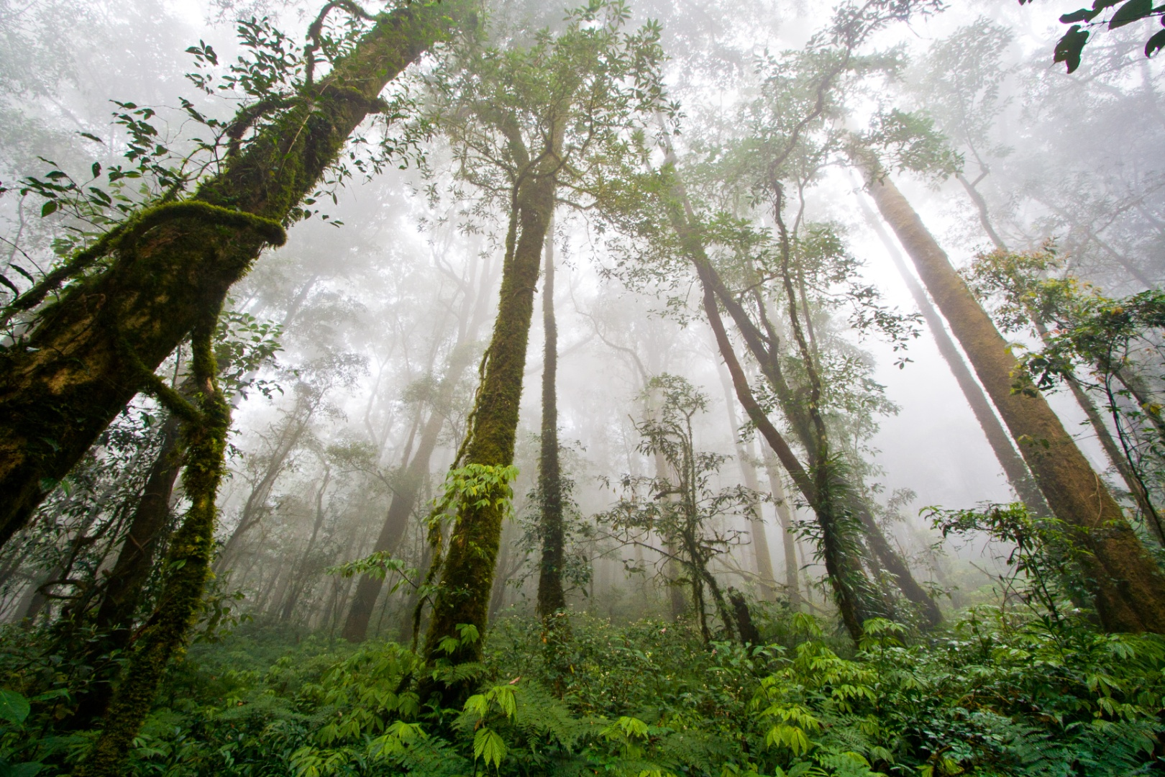
Климат тропических лесов
Температура воздуха от 20°С до 35°С, дожди ежедневно, влажность 80%, а в некоторых регионах достигает 100%.

Slide 6
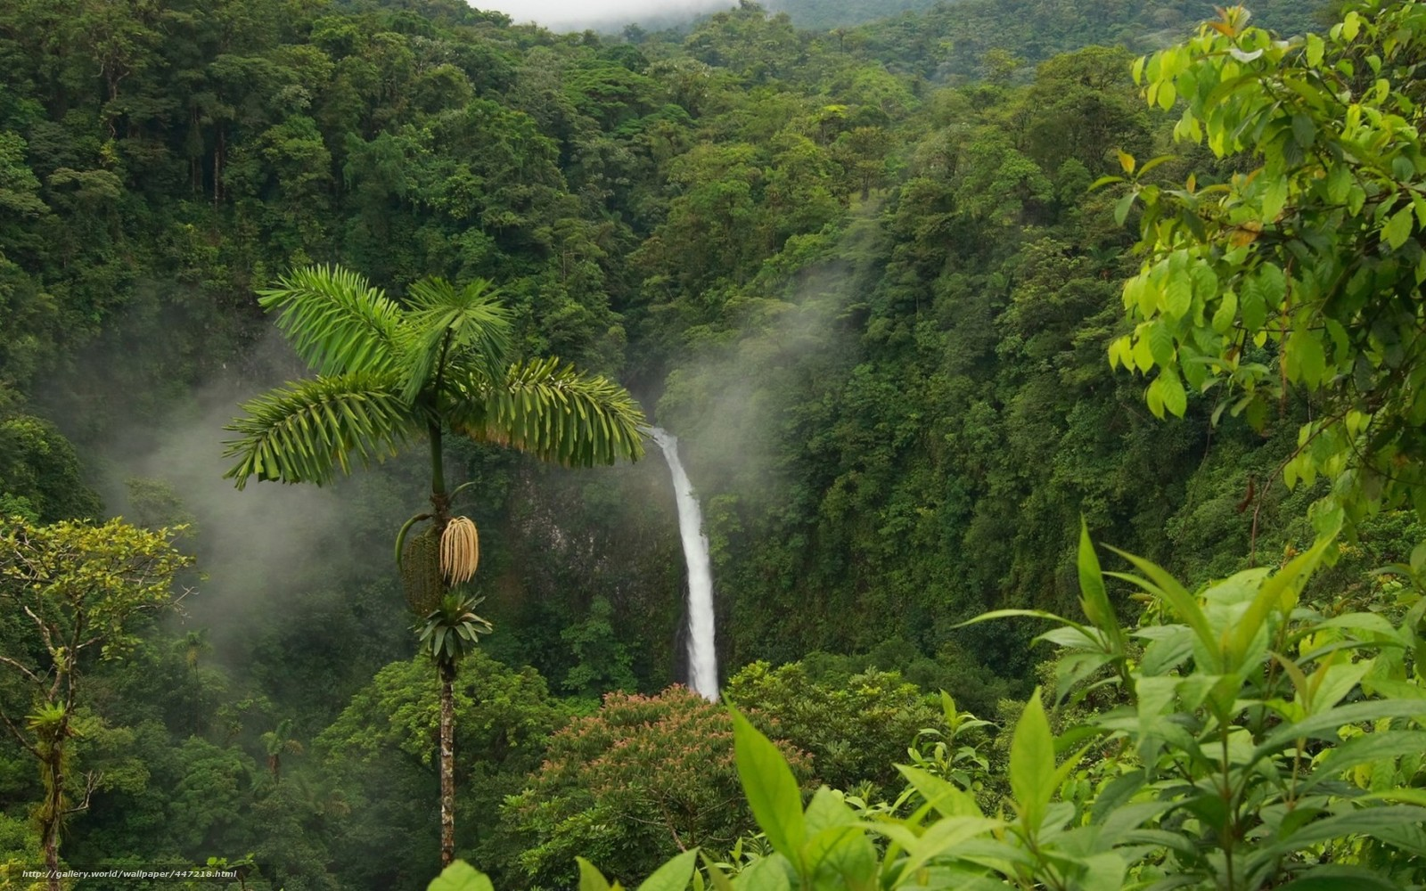
Климат тропических лесов изменяется в зависимости от пояса. В тропиках высокая температура и низкая влажность, на экваторе много влаги и очень жарко, а на субэкваториальном поясе погода зависит от муссонов.

Slide 7
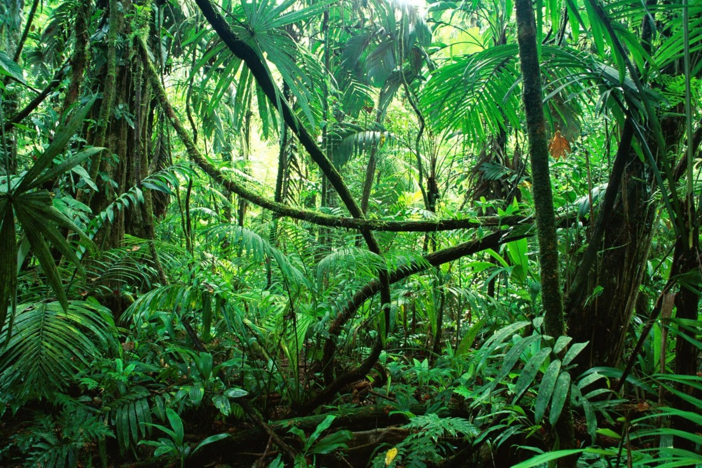
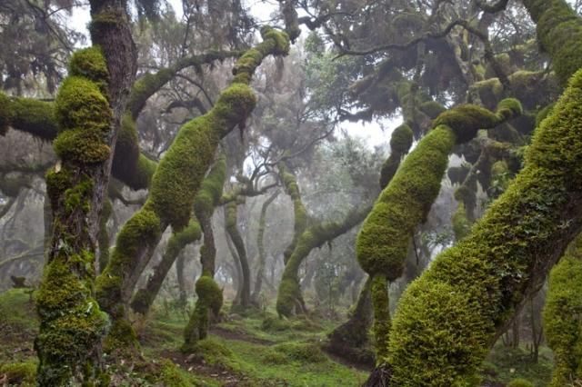
Для влажных тропических лесов характерно:
- разнообразие флоры
- наличие 4-5 древесных ярусов, отсутствие кустарников, большое количество лиан
- преобладание вечнозелёных деревьев с крупными вечнозелёными листьями, слабо развитой корой, почками, не защищёнными почечными чешуями
- образование цветков, а затем плодов , непосредственно на стволах и толстых ветвях.

Slide 8
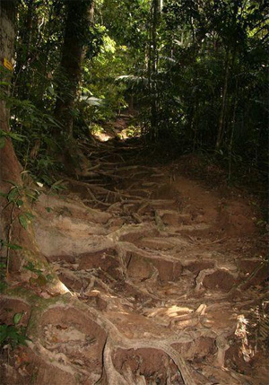
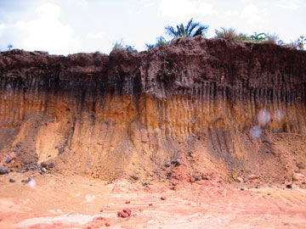
Почва
«Патриархи» среди почв, исключительно древние образования, возникновение которых часто восходит к третичному периоду; ферралитная почва (от лат. «феррум» – «железо»).

Slide 9
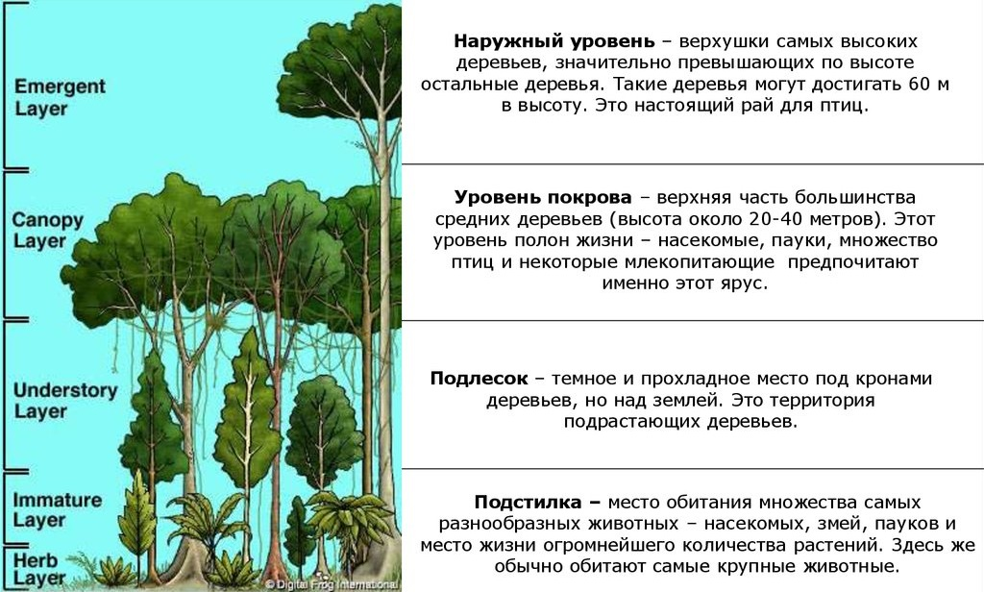
Уровни влажного тропического леса

Slide 10
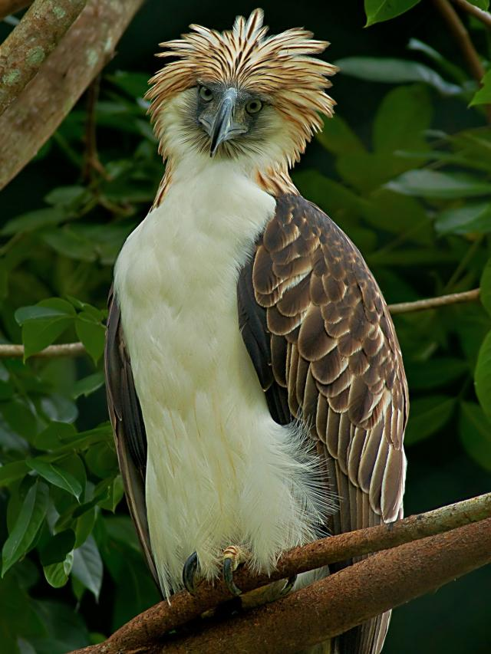
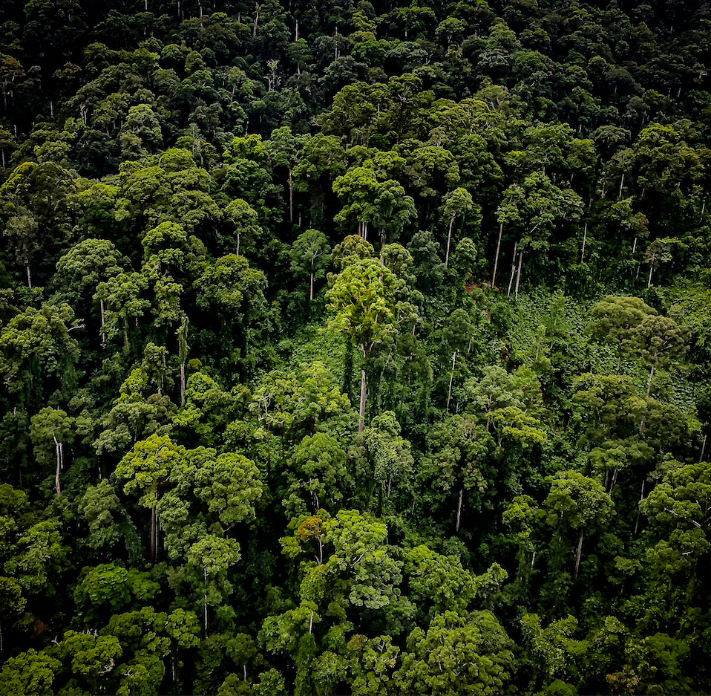
Самый верхний – это вечнозеленые деревья до 70 м высотой, зеленые шапки у них в основном только сверху, а вот снизу – голые стволы. Эти гиганты без проблем выдерживают ураганы, перепады температур, укрывая остальные ярусы от непогоды. Главные хозяева здесь – орлы, бабочки, летучие мыши.

Slide 11
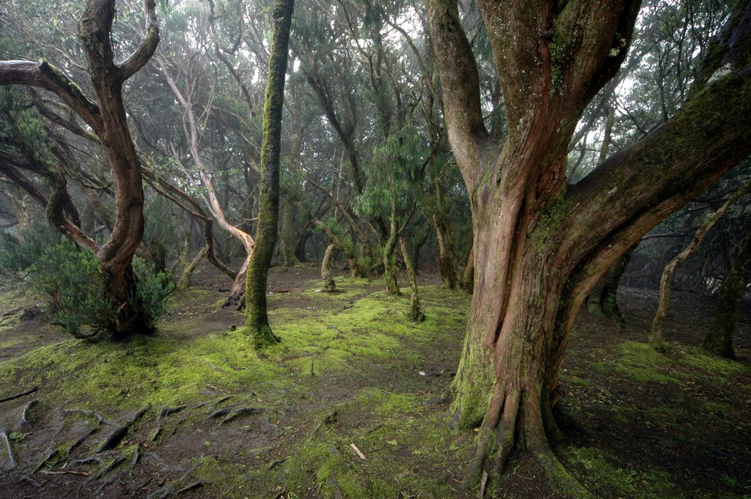
Полог леса, состоящий с 45-метровых деревьев. Уровень крон считается самым разнообразным, здесь обитает примерно 25% всех видов насекомых. Ученые сходятся во мнении, что 40% видов всех растений на планете находятся именно на этом ярусе, хотя он до конца не изучен.

Slide 12
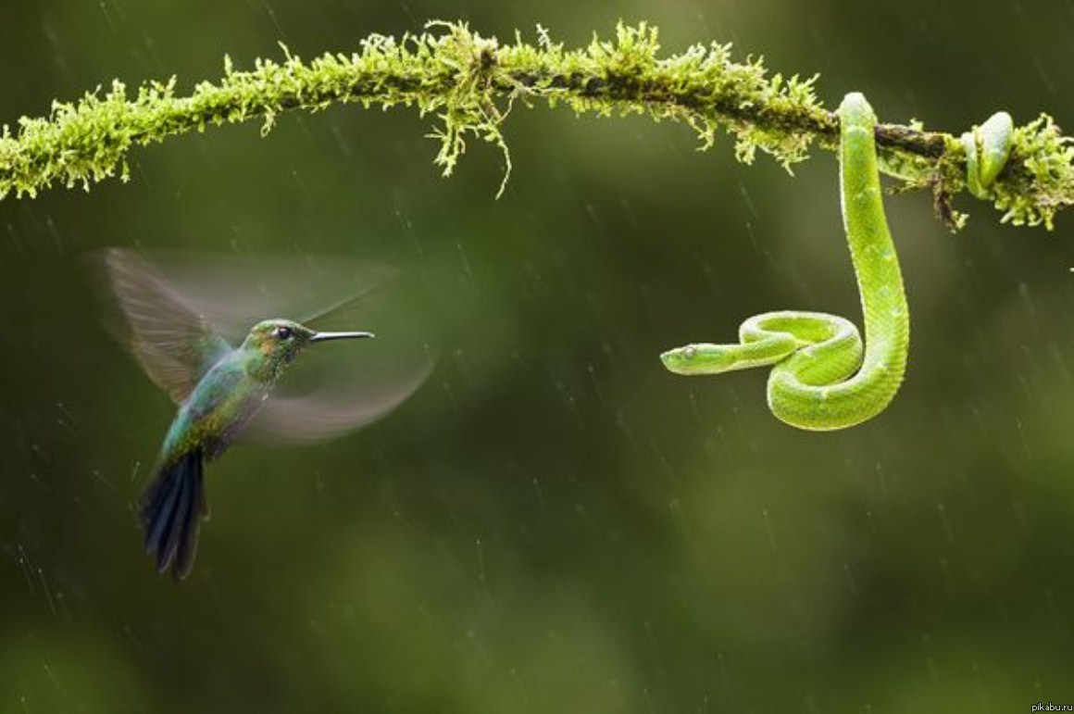
Средний уровень.
Подлесок, здесь живут змеи, птицы, ящерицы, количество насекомых тоже огромное.

Slide 13
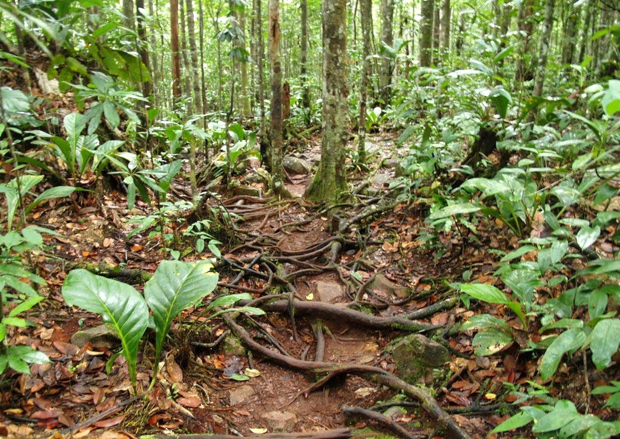
Подстилка.
Находятся останки животных и гниющие растения.

Slide 14
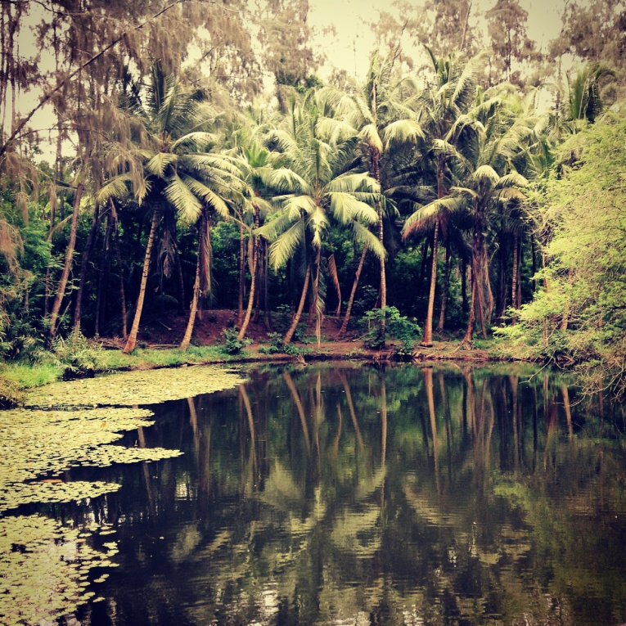
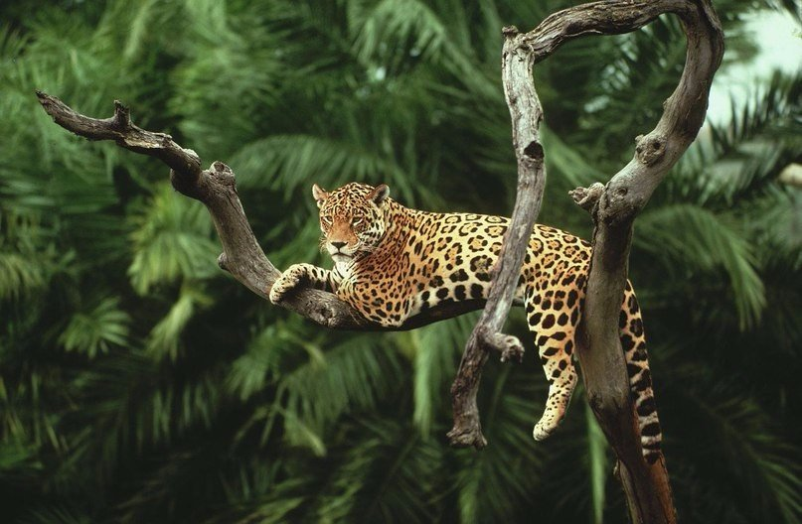
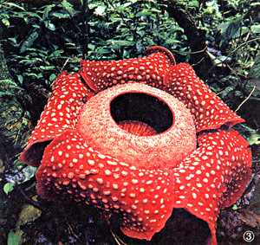
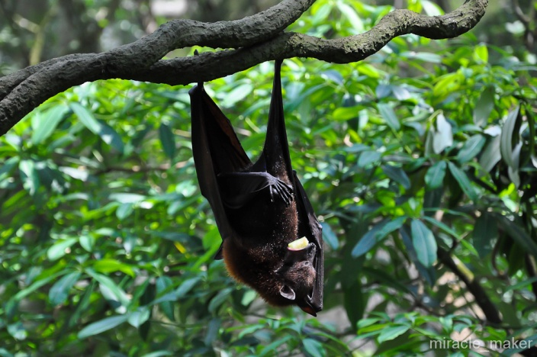
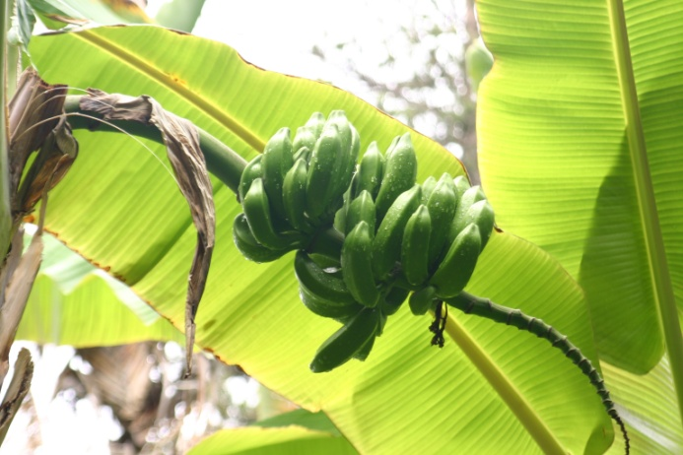
Флора

Slide 15
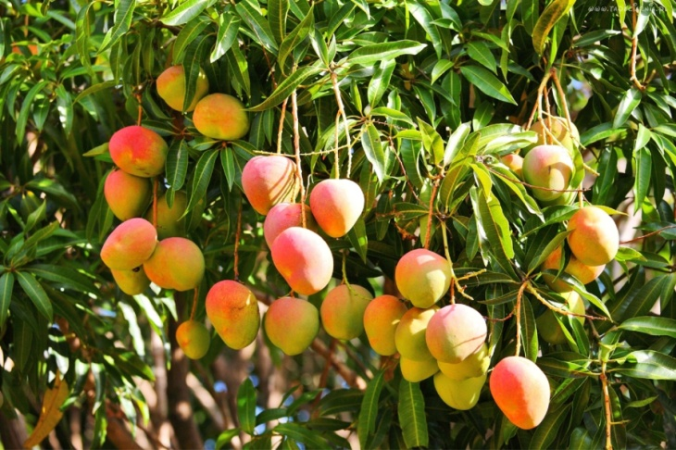
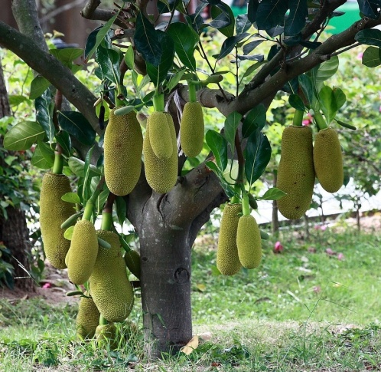
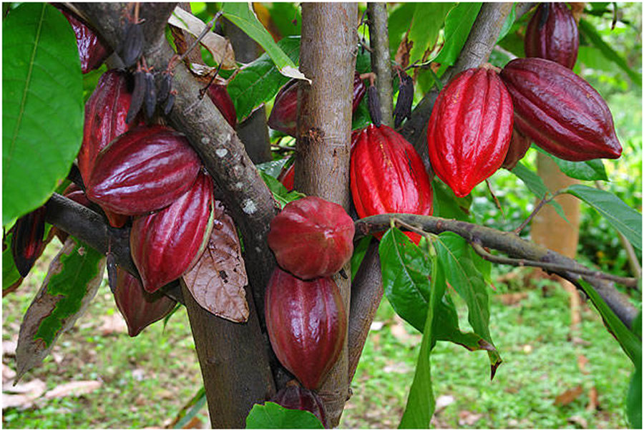
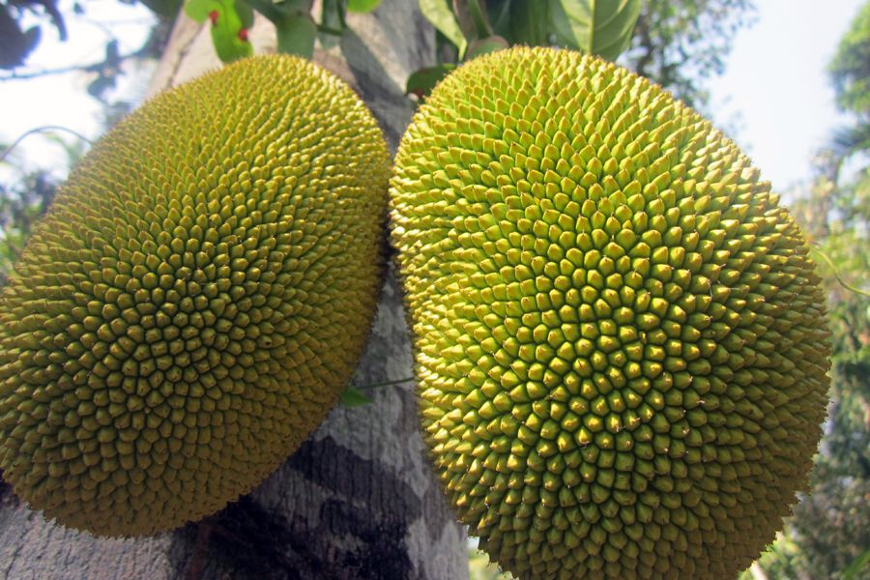
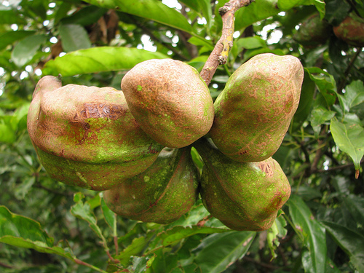
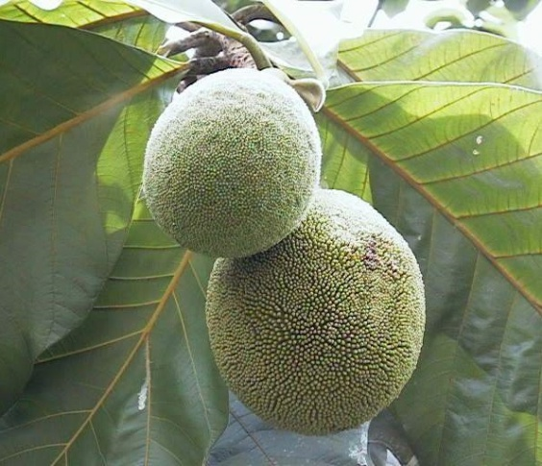
Деревья тропиков
У деревьев в основном большие кожистые листья, достаточно крепкие для того, чтобы выдерживать мощные потоки ливня. В тропиках растет более 600 видов бамбука, шоколадное дерево, дерево кола, маранг, джекфрут, хлебное дерево, манго и др.

Slide 16
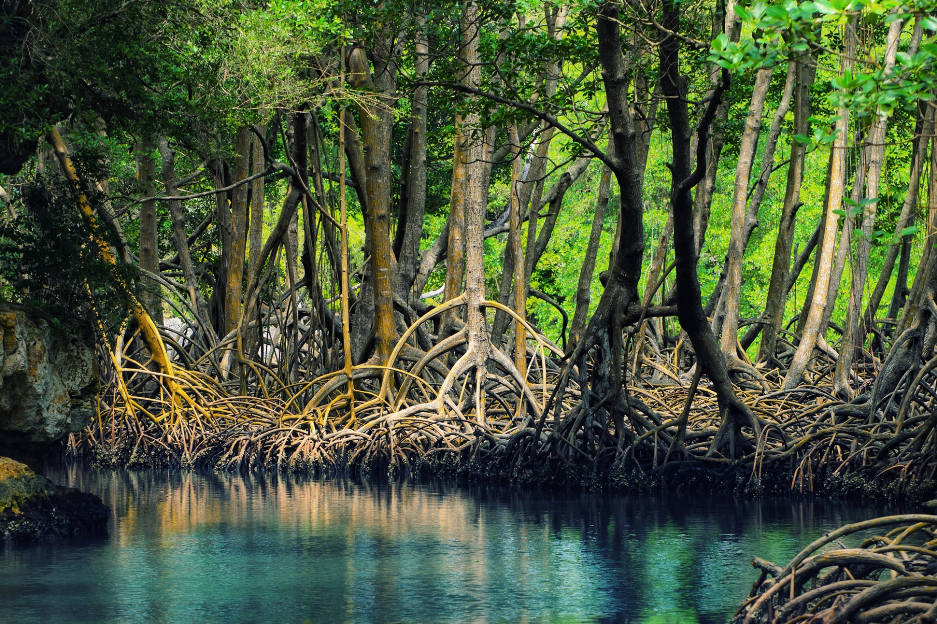
От того, где растут тропические леса, зависят преобладающие в них виды флоры и фауны.

Slide 17
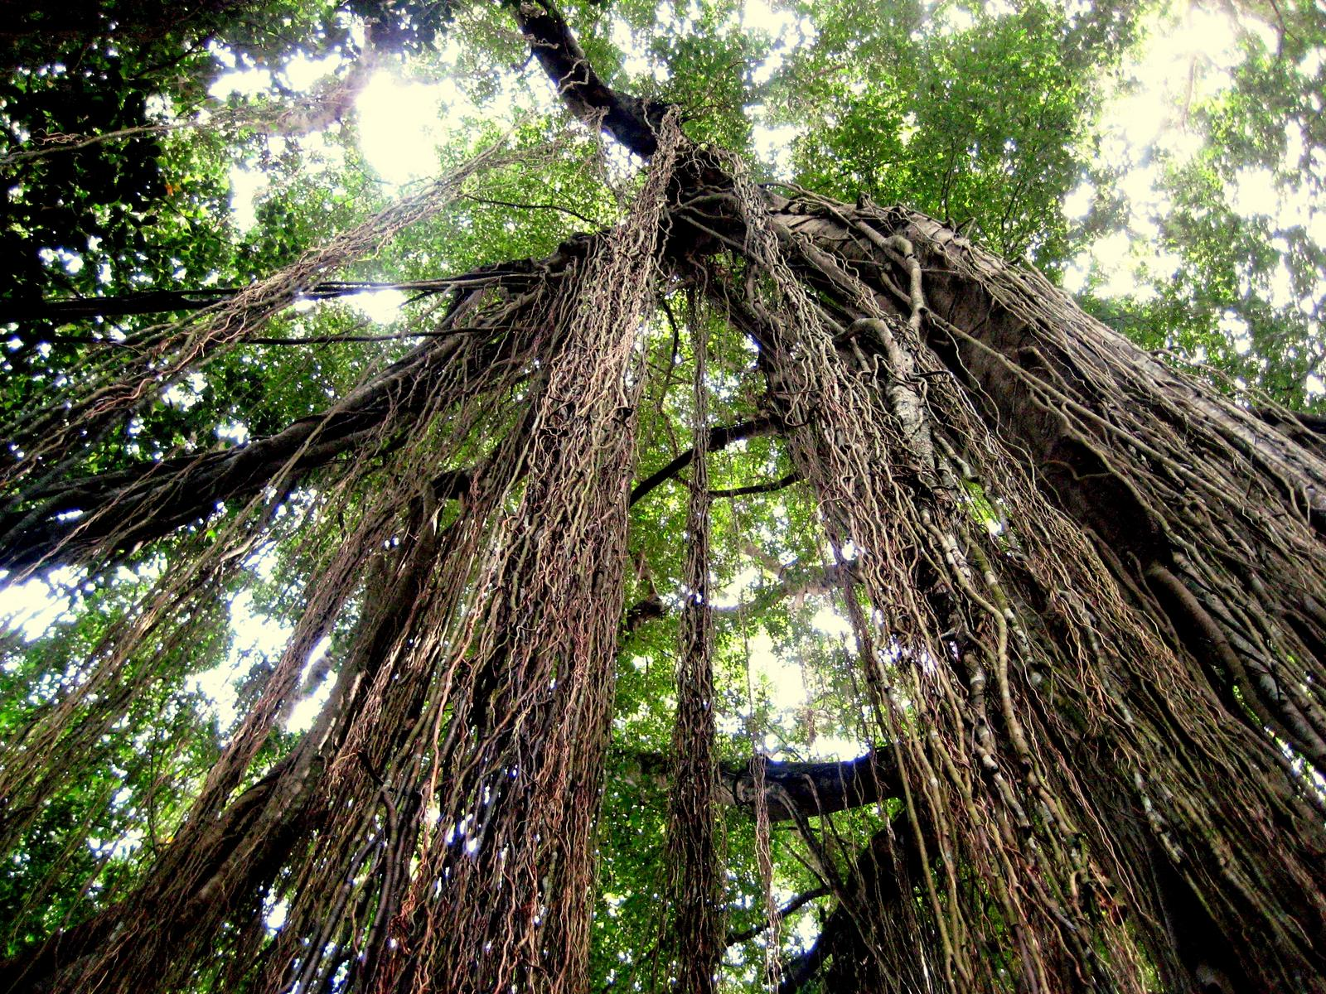
Лианы – одни из самых удивительных созданий природы в экваториальных районах. 90% их видов встречается только во влажных тропических лесах.

Slide 18
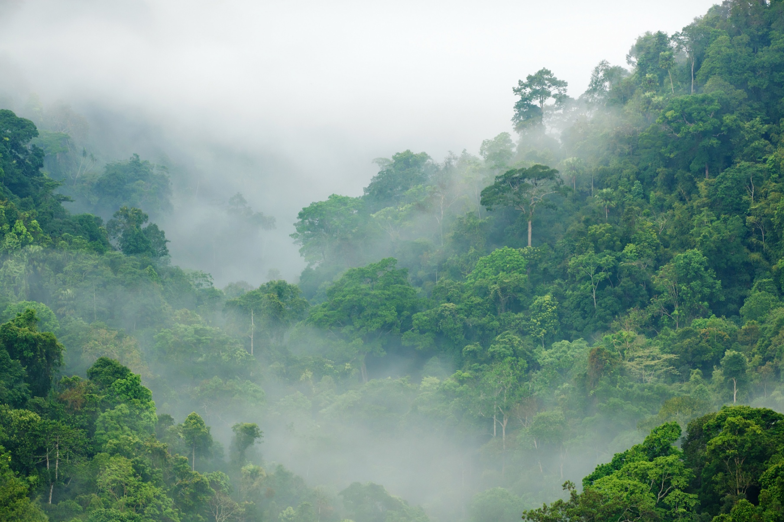
Туманный лес (моховой лес, нефелогилея) – влажный тропический горный вечнозелёный лес. Расположен в тропиках на склонах гор в полосе конденсации туманов.

Slide 19
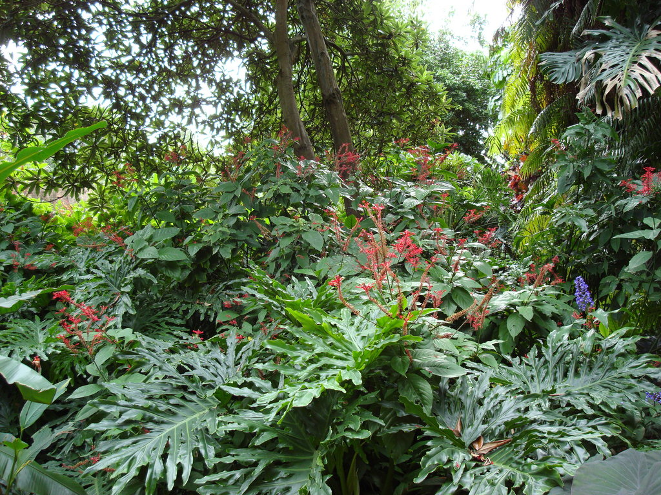
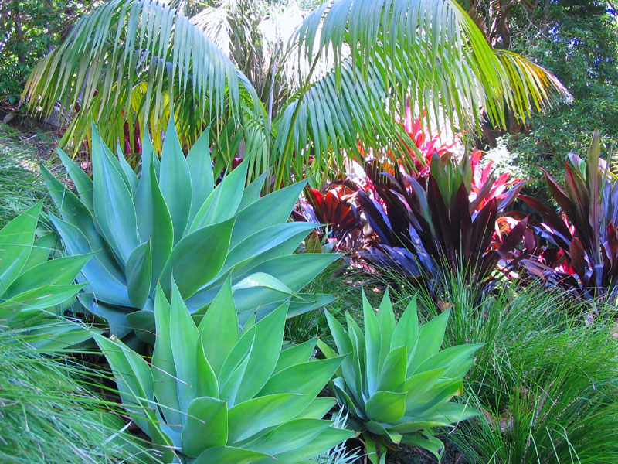
Экзотические кустарники
В субтропическом и умеренном поясах он есть, а вот в экваториальном – нет. Представителей семейств сцитаминовых, маратовых, а также бананы

Slide 20
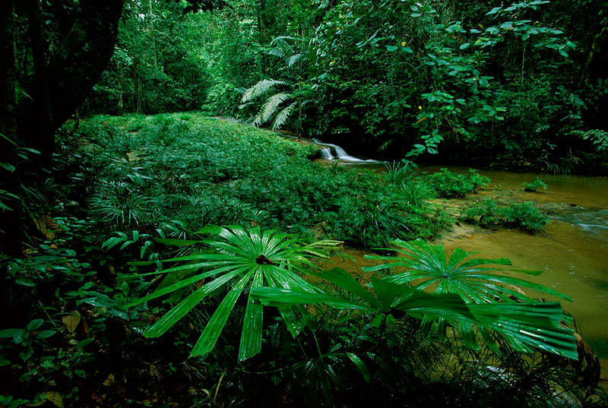
Травы тропических лесов:
тенелюбивые и теневыносливые

Slide 21
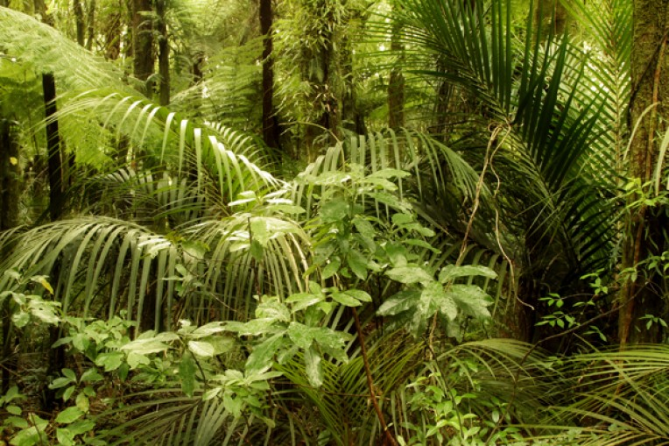
Травянистые растения: папоротники, злаки, селагинеллы.
К низкорослым травам следует отнести фанерофиты

Slide 22
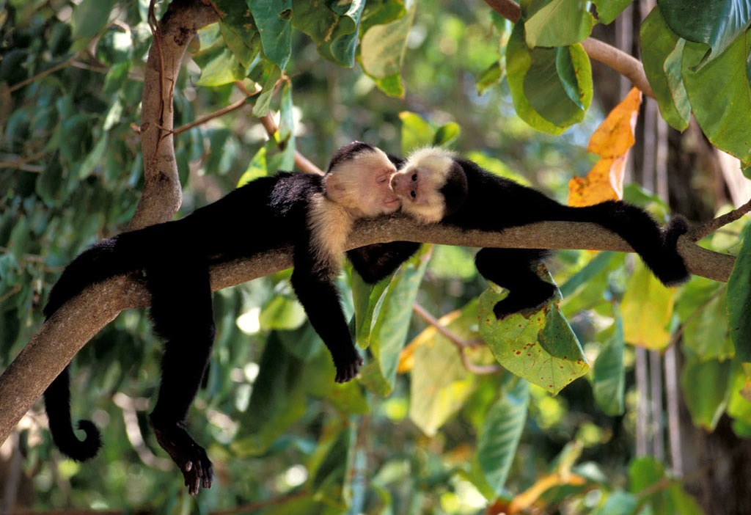
Животные
Животный мир тропических лесов поражает своим разнообразием и богатством видов.

Slide 23
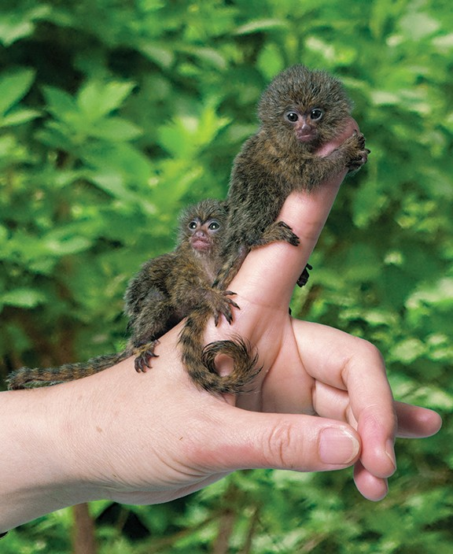
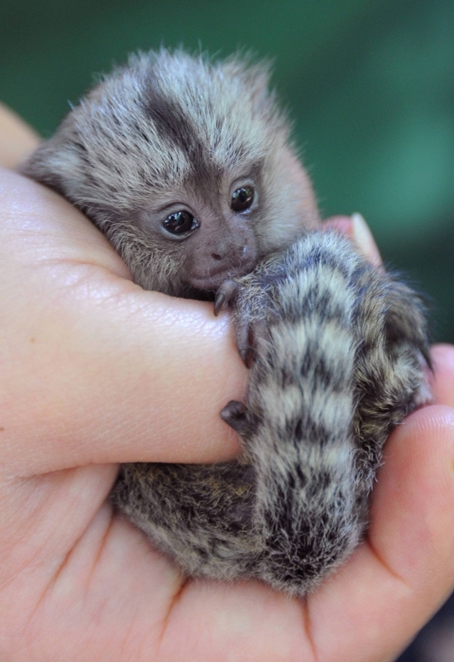
Игрункообразные характерны очень маленьким размером, в длину они достигают не более 15 см

Slide 24
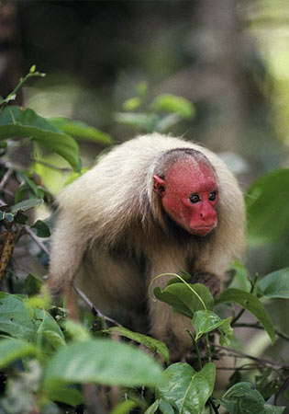
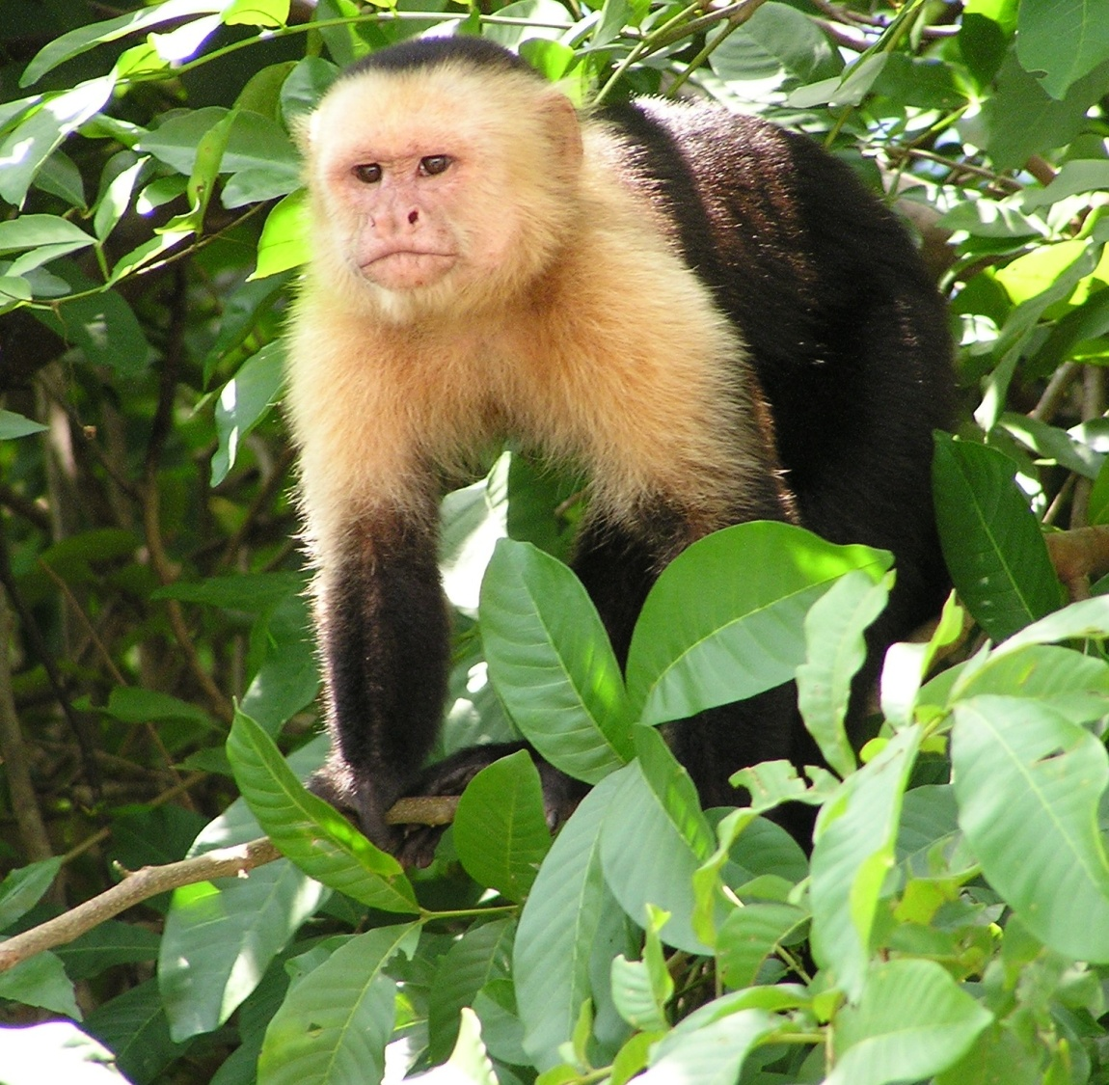
Цебиды

Slide 25
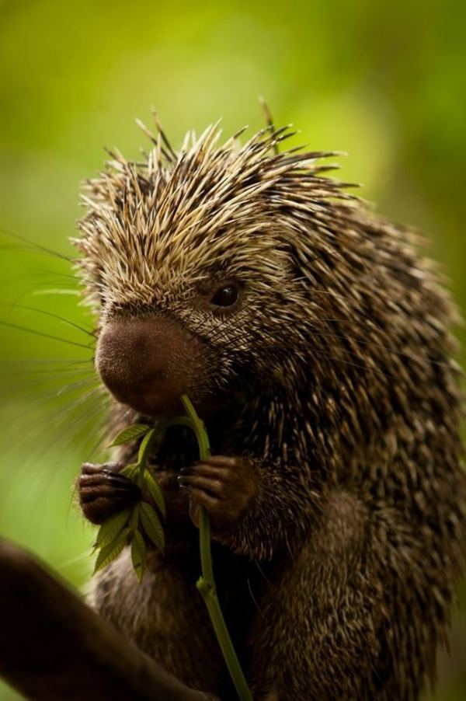
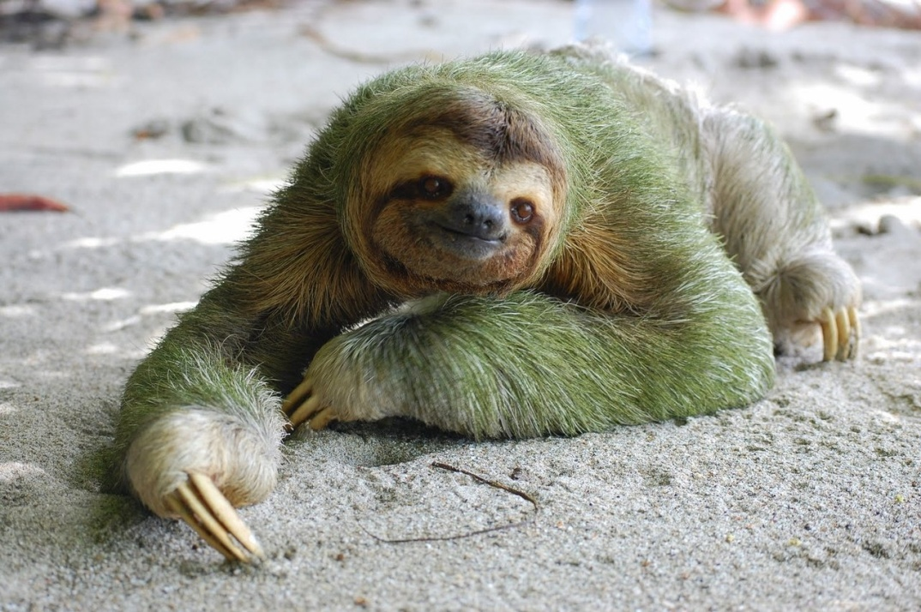
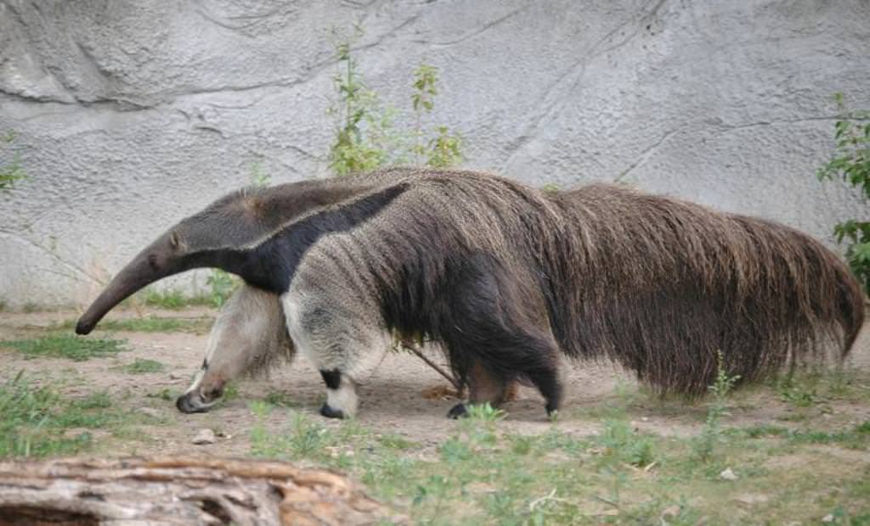
Муравьеды, ленивцы, дикобразы.

Slide 26
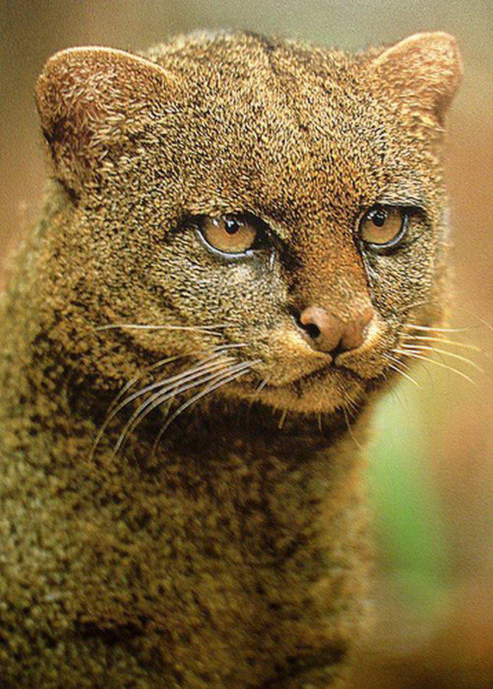
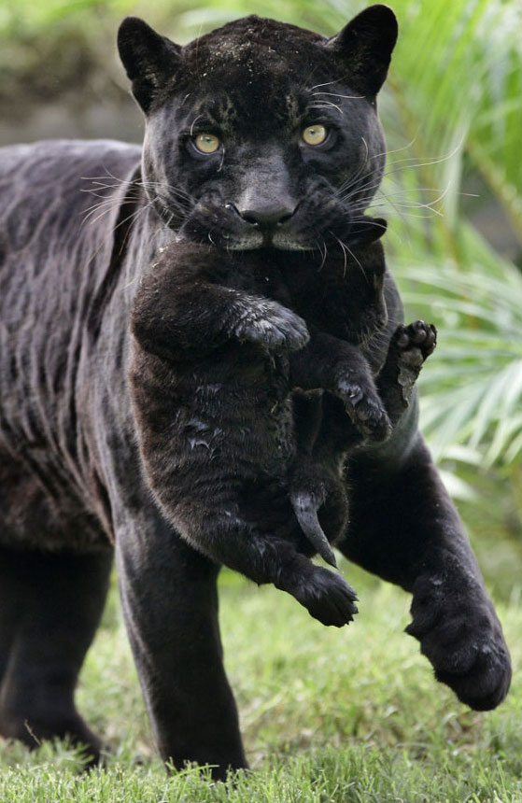
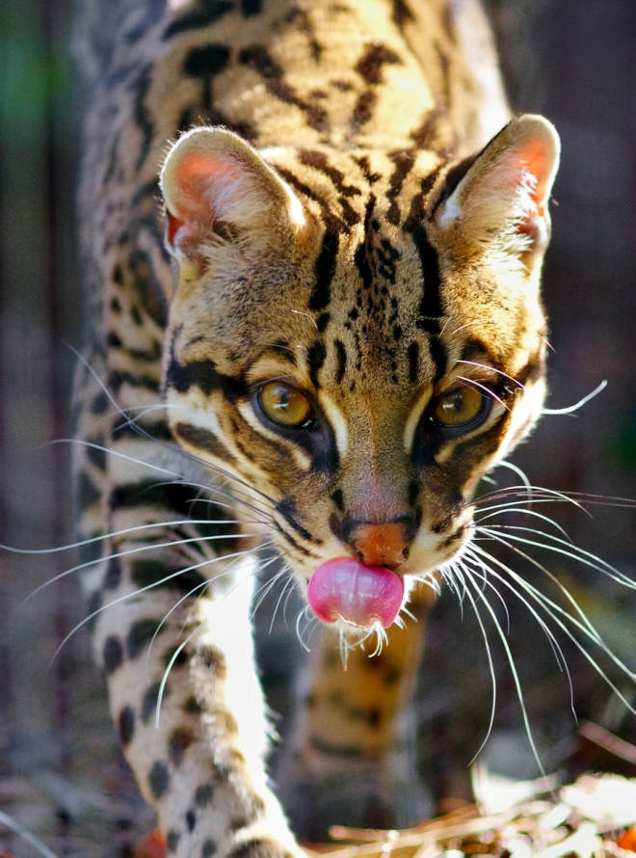
Представители кошачьих – ягуары, ягуарунди, оцелоты, пантеры

Slide 27
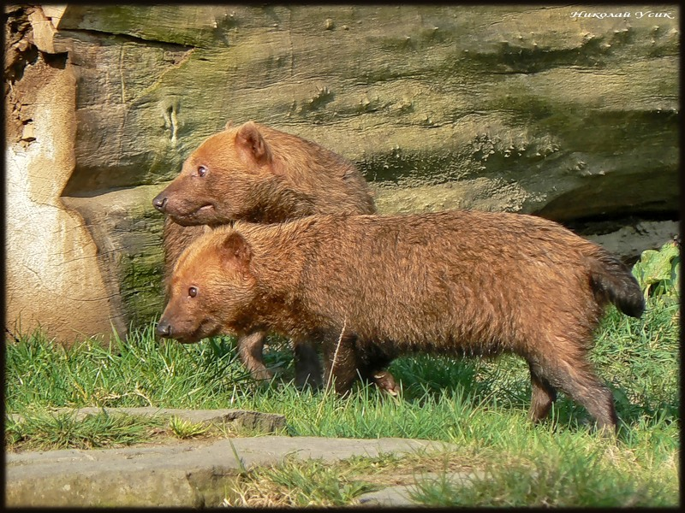
Из семейства собачьих – кустовые собаки.

Slide 28
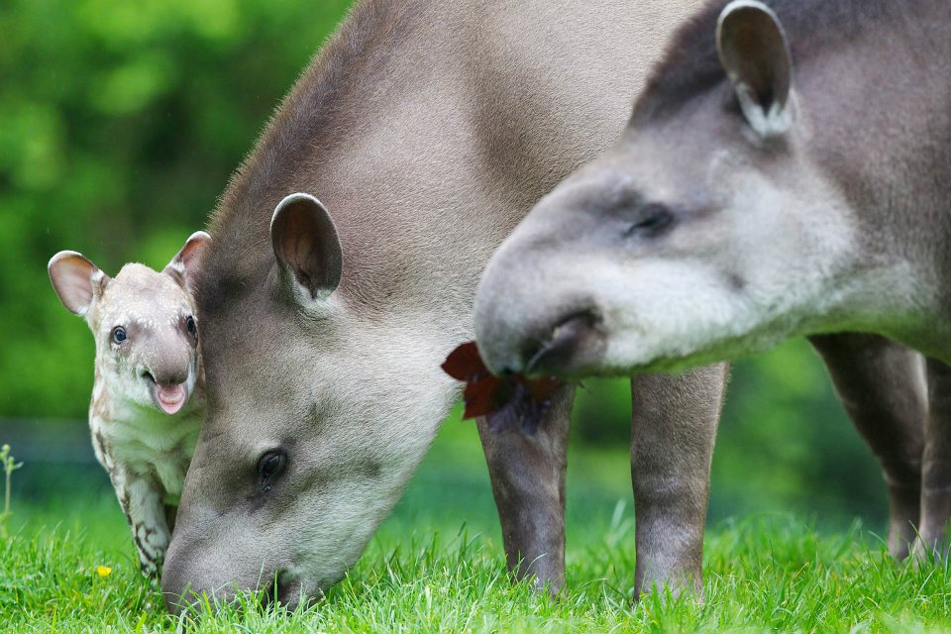
Копытные – тапиры, спицерогие олени.

Slide 29
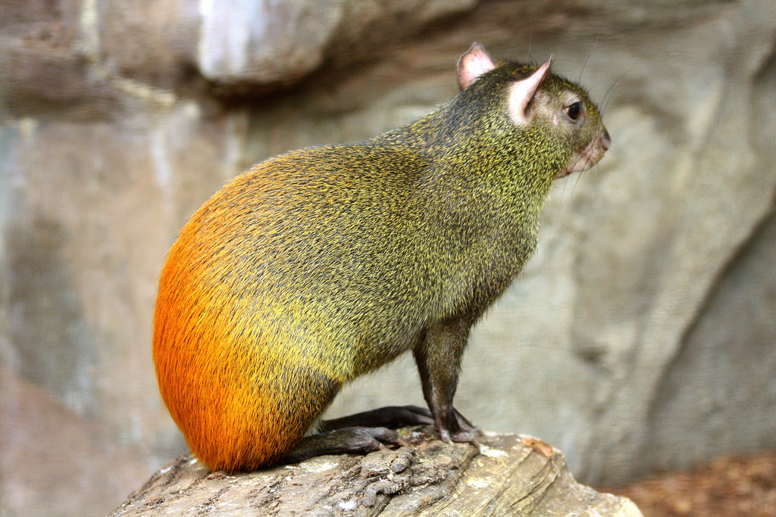
Грызуны – опоссумы, сумчатые крысы, летучие мыши, агути.

Slide 30
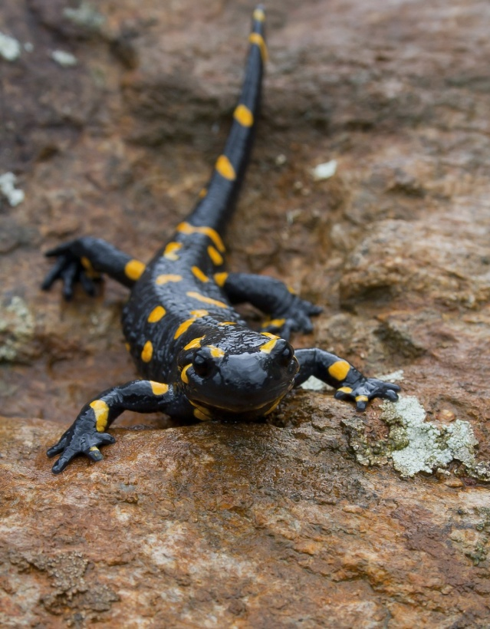
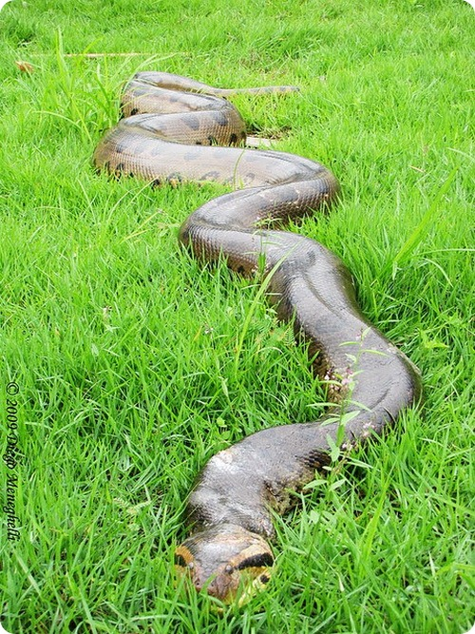

Земноводные тропиков
На экваторе они живут не только в воде, но и на деревьях, в пазухах листьев, в дуплах. Саламандры, водяные анаконды и сухопутные боа-констрикторы.

Slide 31



Насекомые яркие, необычные и опасные.

Slide 32


Тропические бабочки более 700 видов

Slide 33

Животные и растения тропических лесов представляют собой особый, непознанный людьми мир.

Slide 34




Птицы тропиков
Красивые, яркие, с необычной внешностью птицы: турачи, трогоны, дятлы, мухоловки, птицы-носороги, колибри, танагры, скалистые петушки.

Slide 35


ВОЗДЕЙСТВИЕ ЧЕЛОВЕКА НА ТРОПИЧЕСКИЕ ЛЕСА

Slide 36


Влажные тропические леса также играют роль в охлаждении воздуха, который проходит через них. Уничтожение лесов приводит к эрозии почвы, сокращению видов флоры и фауны, смещениям экологического баланса на больших территориях и на планете в целом.
Влажные тропические леса часто сводятся под плантации хинного и кофейного дерева, кокосовой пальмы, каучуконосов.

Slide 37


Благодарим
за ваше внимание

